Slide 1
ATATÜRK ÜNİVERSİTESİ
İSPİR HAMZA POLAT MYO
ADI: İBRAHİM NAZİF
SOYADI: KILINÇ
KONU: SPECT
SEVDA SARITAŞ
SPECT CİHAZI VE ARIZALARI

Slide 2
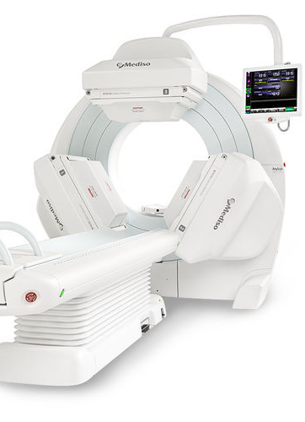
SPECT CİHAZI
SPECT görüntüleme cihazları, hastanın vücuduna verilen radyoaktif izleyici moleküllerin dağılımının üç boyutlu (tomografik) görüntülerini sağlar.
3B görüntüler, farklı açılarda kaydedilen çok sayıda projeksiyon görüntüsünden elde edilen bilgisayardır.
SPECT, bilgisayarlı tek foton tomografi sistemidir. SPECT (Single Photon Emission Compurized Tomography ) kısaltması yaygın olarak kullanılır.

Slide 3
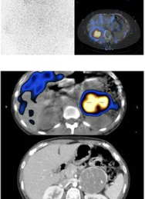
SPECT- BT ÖZELLİKLERİ
SPECT-BT : görüntülerinin en önemli özelliği de BT cihazı sayesinde zayıflatma düzeltmesine sahip olmalarıdır.
SPECT ve BT : görüntülerinin üst üste sıkıştırılması ile de fizyon görüntüleri elde edilir.
SPECT-BT iki ayrı gantriden oluşur;
Ön gantri SPECT
Arka gantri ise BT cihazına aittir.
Hastaya verilen radyofarmasötik SPECT görüntüleme ile ilgilidir. Hibrit sistemlerden hasta masaları ortaktır.

Slide 4
SPECT CİHAZI GENEL AMACI
Tek foton emisyonlu bilgisayarlı tomografi (SPECT) taraması, kanın dokulara ve organlara nasıl aktığını gösteren bir görüntüleme testidir. Omurgadaki nöbetlerin, felçlerin, stres kırıklarının, enfeksiyonların ve tümörlerin teşhisine yardımcı olmak için kullanılabilir.
Kameralar, dedektörlerin bir palet üzerinde hareketsiz yatan bir hastanın çevresinde dar bir dairede hareket etmesini sağlayan döner bir portal üzerine monte edilmiştir.

Slide 5
SPECT CİHAZI DONANIMI

Slide 6
SPECT CİHAZI GENEL PARÇALARI
GAMA KAMERA : Vücuttan yayılan gama ışınlarını algılayan ve bunları görüntülemek amacıyla kullanılır
KOLİMATÖR : Dedektörler’in önünde bulunan ve gama ışınlarının düzgün bir şekilde algılamasını sağlayan parçadır Kolimatör ışınların doğru yönde ve odaklanmış bir şekilde gelmesini sağlar
DEDEKTÖRLER: Gama kameranın içinde bulunan dedektör gama ışınlarını algılar ve bunları elektrik sinyaline dönüştürür
VERİ İŞLEME SİNYALİ : Dedektörler’den gelen sinyali alır, işler ve görüntü oluşturmak için bilgisayara aktarır bu sistem elde edilen verinin analiz edilmesini ve görüntünün oluşmasını sağlar

Slide 7
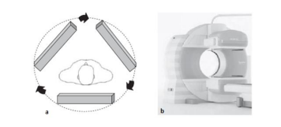
ÇALIŞMA PRENSİBİ
SPECT bir gama kamera tarafından farklı açılardan taranan 2 boyutlu görüntüleri, bilgisayar yardımıyla 3 boyutlu tomografik görüntü haline dönüştürür. Çalışma prensibi açısından gama kameradan hiçbir farkı olmamasına rağmen SPECT dedektörleri genellikle 180-360 derece dönebilecek şekilde tasarlanmışlardır.

Slide 8
Genel Arızalar
Görüntü Kalitesi Sorunları: Görüntülerin bulanık olması, piksel kaybı, kontrast eksikliği.
Hareket Arızaları: Mekanik parçalarda aşınma nedeniyle hareketin kısıtlanması veya yanlış konumlandırma.
Yazılımsal Sorunlar: Yazılım çökmesi, güncelleme hataları, veri iletiminde sorunlar.
Hava Soğutma veya Sıvı Soğutma Sorunları: Soğutma sistemlerindeki arızalar nedeniyle cihazın aşırı ısınması veya soğutma performansının düşmesi.

Slide 9
SPECT CİHAZI HATA KODLARI
Hata Kodu 001: Genel sistem hatası
Hata Kodu 002: Tarama başlatılamıyor
Hata Kodu 003: Görüntü kalitesi sorunu
Hata Kodu 004: Hareket arızası
Hata Kodu 005: Soğutma sistemi arızası
Hata Kodu 006: Yazılım hatası
Hata Kodu 007: Veri iletim sorunu
Hata Kodu 008: Güç kaynağı sorunu
Hata Kodu 009: Bağlantı hatası

Slide 10
SPECT CİHAZI KALİBRASYONU
Enerji Penceresi Kalibrasyonu: SPECT cihazının enerji penceresi kalibrasyonu, cihazın farklı enerji seviyelerindeki gamma ışınlarını doğru şekilde algılayabilmesi için yapılır. Bu adımda, farklı enerji seviyelerindeki kaynaklardan gelen ışınlar kullanılarak cihazın enerji penceresi ayarlanır.
Doğruluk Kalibrasyonu: SPECT cihazının görüntüleme doğruluğunun sağlanması için kalibrasyon yapılır. Bu adımda, bilinen bir desen veya referans nesne kullanılarak cihazın doğru konumlandırılması ve görüntüleme performansının test edilmesi sağlanır.
Çözünürlük Kalibrasyonu: Cihazın çözünürlüğünün doğru şekilde ayarlanması ve kontrol edilmesi için bu adım uygulanır. Çözünürlük kalibrasyonu, cihazın detayları doğru şekilde çözebilmesi için önemlidir.
Sensitivite Kalibrasyonu: Cihazın farklı bölgelerinden gelen gamma ışınlarını eşit şekilde algılayabilmesi için sensitivite kalibrasyonu yapılır. Bu adım, cihazın homojen bir şekilde çalışmasını sağlar.

Slide 11
KAYNAKÇA
https://slideplayer.biz.tr/slide/17991388/
https://lifeofmedical.com/spect/
https://www.florence.com.tr/spect#:~:text=SPECT%3B%20bir%20gama%20kamera%20taraf%C4%B1ndan,360%20derece%20d%C3%B6nebilecek%20%C5%9Fekilde%20tasarlan%C4%B1yor
https://dergipark.org.tr/en/download/article-file/1446908

